Slide 1

华映资本
2026年2月

Slide 2
OpenClaw 核心创新技术架构
第 1/30 页
基于 openclaw 源码与官方文档的系统级拆解
核心要点
• 研究结论
• 1) OpenClaw 的本质是“可治理 AI 网关”，不是单通道 Bot。
• 2) 核心壁垒在于：统一控制平面 + 确定性路由 + 分层安全模型。

Slide 3
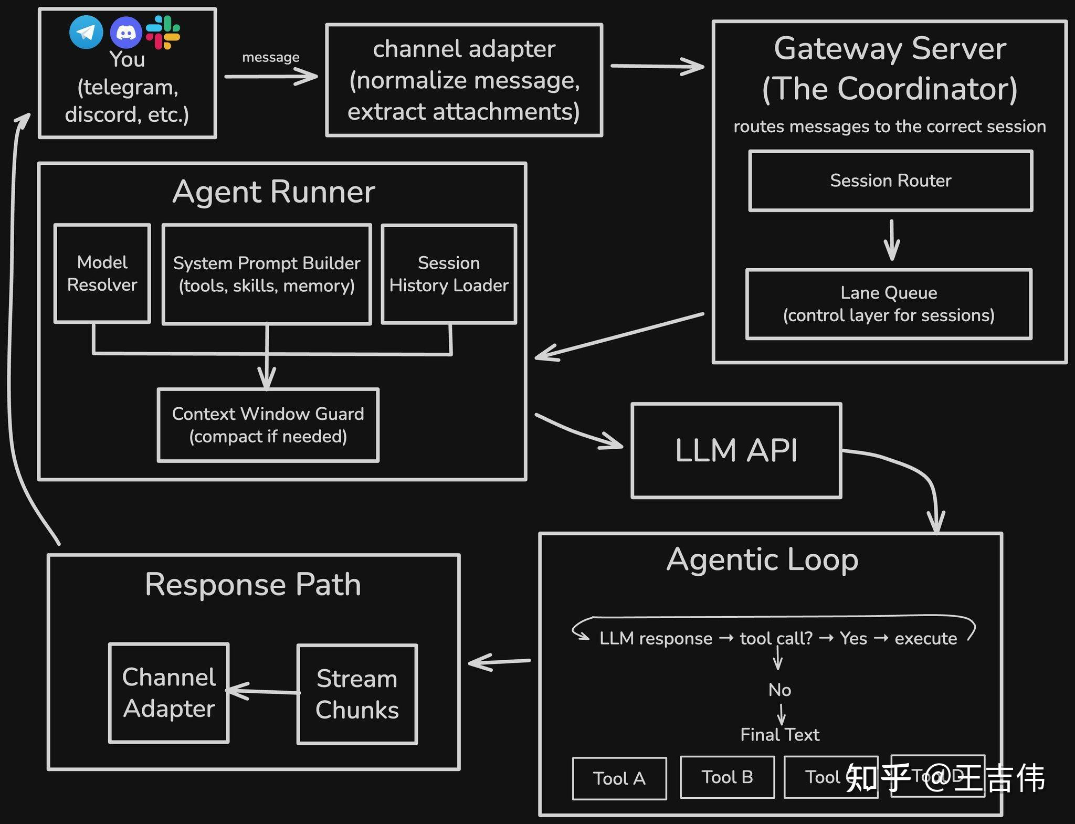
OpenClaw 架构全景（概览一）
第 2/30 页
本页结论：该图展示了从多通道接入到 Agent 执行再到响应回传的端到端主链路。
核心要点
• 入口层统一接收多平台消息，先做标准化与上下文整理。
• 中间层通过会话与路由机制决定由哪个 Agent 处理请求。
• 执行层在工具调用与模型推理之间形成可控的协同闭环。
• 输出层支持流式回传与结果沉淀，保障交互体验与可追溯性。

Slide 4
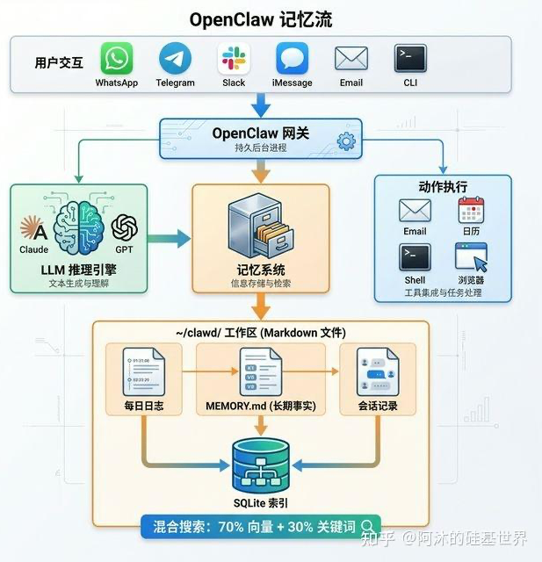
OpenClaw 架构全景（概览二）
第 3/30 页
本页结论：该图补充了记忆系统与工具执行在整体架构中的位置关系与数据流向。
核心要点
• 记忆模块承接历史上下文，为后续推理提供连续语义基础。
• 工具执行能力与消息通道解耦，便于跨平台复用与统一治理。
• 模型与执行器通过网关协调，避免通道侧重复实现复杂逻辑。

Slide 5
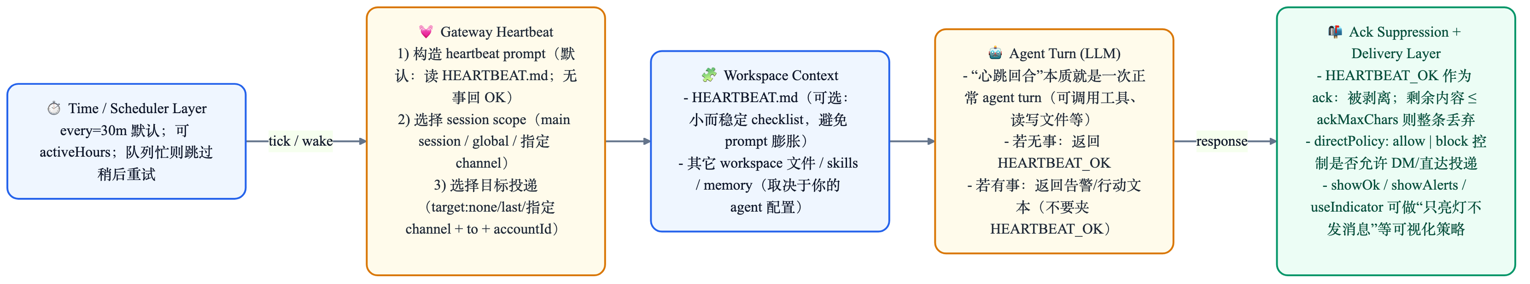
OpenClaw 架构全景（概览三）
第 4/30 页
本页结论：该图补充了openclaw的心跳机制（heartbeat）。
核心要点
• 定时层按 every=30m（可配 activeHours）触发；队列忙时跳过并稍后重试。
• Heartbeat 层做三件事：生成 prompt、选择 session scope、决定投递目标。
•上下文来自 HEARTBEAT.md（建议小而稳定）+ workspace/skills/memory。
• LLM 心跳回合本质是一次正常 agent turn：无事回 HEARTBEAT_OK，有事回告警/行动文本。
• 投递层先做 ack 抑制（剥离 HEARTBEAT_OK，短内容可丢弃），再 directPolicy/showOk/showAlerts/useIndicator 决定通知方式。

Slide 6
系统分层全景（System of Systems）
第 5/30 页
本页结论：WhatsApp / Telegram / Discord / Slack / Signal / iMessage / WeChat
核心要点
• 外部消息层
• 渠道接入层
• channels + channel plugins + outbound adapters
• 路由会话层
• bindings tiers + session-key algebra + dmScope

Slide 7
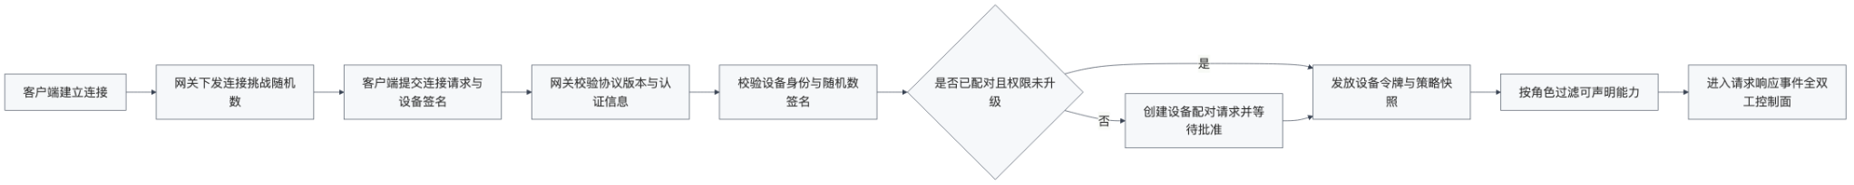
创新 1：统一 WebSocket 控制平面
第 6/30 页
本页结论：把系统里所有“管理类通信”统一走一套 WebSocket 协议，而不是每个模块各做各的
核心要点
• 控制平面：管“连接、身份、权限、策略、状态同步、事件回传”
• 数据平面：管“具体业务内容”（消息文本、工具结果等）
• OpenClaw 把控制平面统一到 WS 上后，连接先做 challenge/response（nonce + 设备签名）验身份
• 验证通过后下发 features/snapshot/policy，让客户端和服务端状态对齐

Slide 8
创新 1：统一 WebSocket 控制平面
第 7/30 页
本页结论：不是“接口集合”，而是有角色、作用域、挑战握手的协议内核
核心要点
• 关键机制
• 强类型帧：req/res/event（TypeBox schema）。
• 握手先发 connect.challenge，再校验 device signature + nonce。
• operator 与 node 共用同一协议栈，统一 role/scopes/caps 治理。
• side-effect 方法要求 idempotency key，避免重放副作用。

Slide 9
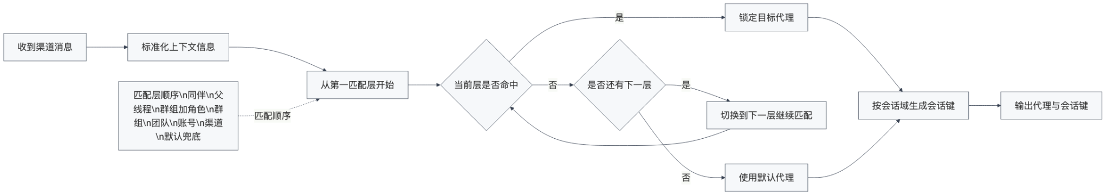
创新 2：确定性路由 + 会话策略
第 8/30 页
本页结论：确定性路由（Deterministic Routing）
核心要点
• 同一条消息在同样条件下，永远按固定优先级命中同一条规则（从最具体到最通用，比如 peer -> guild/roles -> team -> account -> channel ->…
• 会话策略（Session Strategy）
• 命中路由后，再决定这条消息的上下文“记忆”放到哪个会话（sessionKey 怎么算）
• 比如 main、per-peer、per-channel-peer 等，控制是“共享记忆”还是“严格隔离”

Slide 10
创新 2：确定性路由 + 会话策略
第 9/30 页
本页结论：主键前缀：agent:<agentId>:...
核心要点
• 会话键策略
• dmScope：main / per-peer / per-channel-peer / per-account-channel-peer。
• 群组键独立：...:<channel>:group|channel:<id>。
• identityLinks 可跨渠道归并同一用户身份。
• binding.peer（最精确）

Slide 11
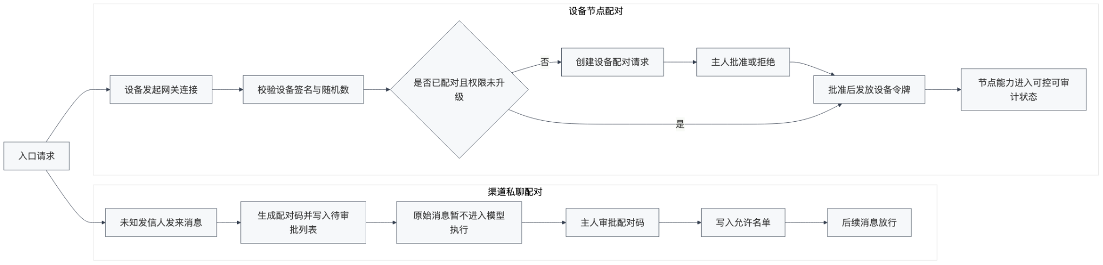
创新 3：双 Pairing 安全模型
第 10/30 页
本页结论：是把安全准入拆成两道独立门禁，而不是一次放行
核心要点
• DM Pairing（人/消息源配对）
• 陌生用户先通过配对码或审批，确认“这个人能不能和系统对话”
• Device Pairing（设备/节点配对）
• 接入的设备要通过设备身份校验（如签名/nonce/审批）并拿到设备令牌，确认“这台机器能不能执行能力”

Slide 12
创新 3：双 Pairing 安全模型
第 11/30 页
本页结论：DM Pairing（渠道侧）
核心要点
• 未知发信人先给 pairing code，不直接触发模型执行。
• 审批后写入 allowFrom，本地文件持久化。
• pairing 请求有 TTL、数量上限与并发锁。
• 默认策略鼓励 pairing/allowlist，而非开放 DM。
• Device Pairing（节点侧）

Slide 13
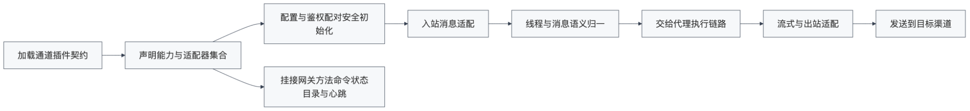
创新 4：通道插件化契约（Channel Plugin Contract）
第 12/30 页
本页结论：Channel Plugin Contract = 给所有渠道适配器（Telegram/Discord/WhatsApp 等）制定的一套统一接口规范
核心要点
• 不是“能收发消息就算接入”，而是必须按同一套规则实现生命周期和能力
• 分成“三层”
• 插件化（Plugin）
• 每个渠道是独立插件，新增渠道不改核心引擎

Slide 14
创新 4：通道插件化契约（Channel Plugin Contract）
第 13/30 页
本页结论：ChannelPlugin 典型适配面
核心要点
• config / setup / pairing / security / groups / outbound / status
• gateway / auth / commands / threading / streaming / messaging
• directory / resolver / actions / heartbeat / agentTools
• 同一通道生命周期在同一个契约中完成，不再散落在多模块“拼装”。
• 配合 plugins allow/deny 与 schema 校验，实现扩展能力和治理能力同步增长。

Slide 15
创新 5：双层流式回复机制
第 14/30 页
本页结论：把“实时感”和“最终正确性”拆成两层处理
核心要点
• Preview Streaming（预览层）
• 先把模型正在生成的内容实时展示出来（像“正在打字”）
• 这层可以频繁改写、覆盖，不一定入库
• Block Streaming（正式层）

Slide 16
创新 5：双层流式回复机制
第 15/30 页
本页结论：Block Streaming（真实消息块）
核心要点
• 按 text_end 或 message_end 刷出块消息。
• min/max 字符阈值 + break preference（段落/换行/句子）。
• 代码块分割保护：必要时自动闭合与重开 fence。
• 可配置 coalesce，避免碎片化“连发刷屏”。
• Preview Streaming（临时预览）

Slide 17
创新 6：运行时安全三层栈
第 16/30 页
本页结论：Sandbox（在哪执行）× Tool Policy（能做什么）× Elevated（特权逃逸）
核心要点
• Elevated（仅 exec 特权通道）
• Tool Policy（allow/deny/group）
• Sandbox（host vs docker）
• 工程价值
• 把“执行位置”和“权限策略”解耦，避免单开关幻觉。

Slide 18
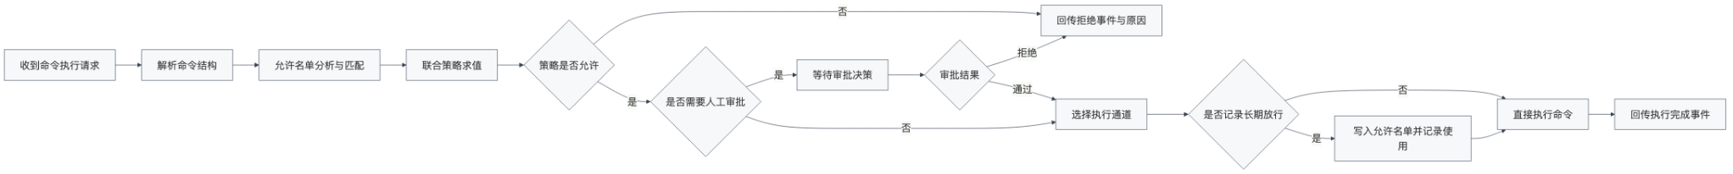
创新 7：system.run 策略引擎（非布尔开关）
第 17/30 页
本页结论：是对每次命令执行做多条件决策
核心要点
• 先解析命令
• 看真实要执行什么，是否是 bash -c / cmd /c 这类包装绕过
• 匹配策略
• 对照 allowlist、规则、风险级别、当前上下文（谁发起、在哪个会话/节点）

Slide 19
创新 7：system.run 策略引擎（非布尔开关）
第 18/30 页
本页结论：命令执行由 security/ask/allowlist/approval 联合求值
核心要点
• 命令解析
• argv/shell
• allowlist 分析
• 匹配与风险判定
• 审批策略

Slide 20
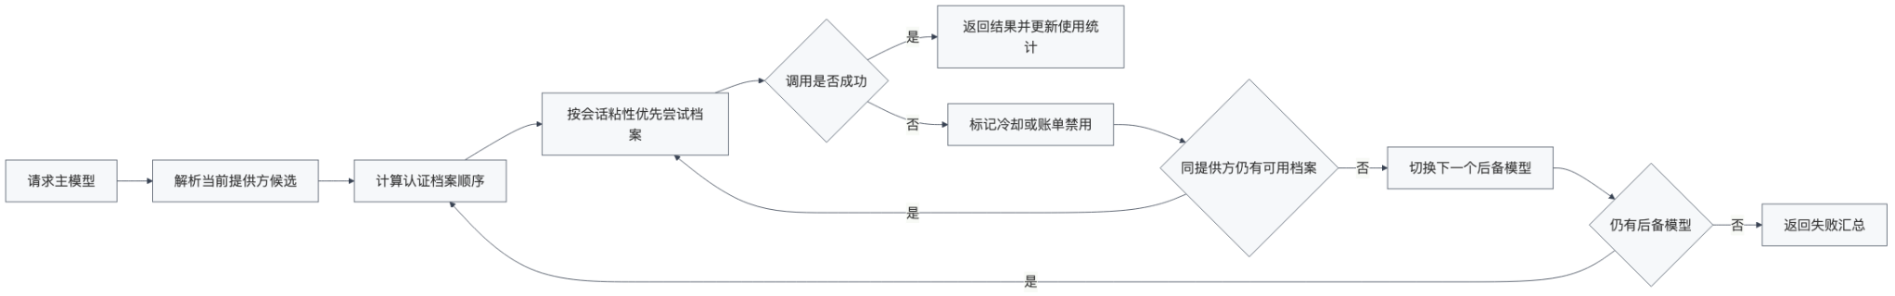
创新 8：模型容灾 = profile 轮转 + fallback 链
第 19/30 页
本页结论：OpenClaw 不是一失败就换模型，而是两级故障切换
核心要点
• profile 轮转（同 provider 内切换“凭证配置”）
• 先在当前 provider/模型下，换另一套 auth profile（另一把 key / 另一个 OAuth 账号）
• 典型顺序：先用当前 profile，失败后切下一 profile
• 失败会打标记

Slide 21
创新 8：模型容灾 = profile 轮转 + fallback 链
第 20/30 页
本页结论：auth profiles（OAuth/API key）按规则轮转。
核心要点
• Provider 内部
• 对 rate-limit/auth/billing 建立 cooldown/disable 状态。
• 会话维度 profile stickiness，优先稳定缓存与上下文连续性。
• 失败后优先 provider 内切换，再决定是否跨模型 fallback。
• agents.defaults.model.primary + fallbacks 按序尝试。

Slide 22
创新 9：OpenAI / OpenResponses 兼容网关
第 21/30 页
本页结论：OpenClaw 在网关层提供“标准 API 外壳”，让外部客户端按 OpenAI/OpenResponses 习惯调用，
核心要点
• OpenClaw 在网关层提供“标准 API 外壳”，让外部客户端按 OpenAI/OpenResponses 习惯调用，但内部仍走同一套 Agent 执行内核
• 可以这样理解为“两个门面，一个引擎”
• 门面 1：POST /v1/chat/completions（OpenAI 兼容）
• openai-http.ts:202

Slide 23
创新 9：OpenAI / OpenResponses 兼容网关
第 22/30 页
本页结论：POST /v1/chat/completions（OpenAI 兼容）
核心要点
• 入口
• POST /v1/responses（OpenResponses 兼容，支持 item/tool/image/file 流程）
• 与 Gateway auth、agent routing、sessionKey 规则保持一致
• 请求在内部仍走统一 agentCommand 链路，减少实现分叉
• stream 模式统一映射为 SSE 事件输出

Slide 24
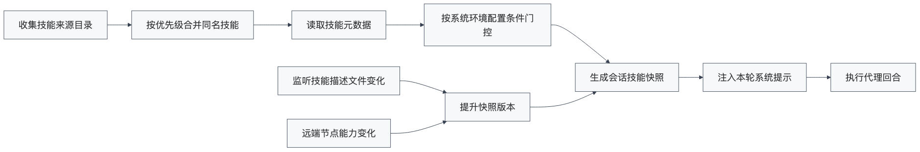
创新 10：Skills 平台（分层加载 + 动态刷新）
第 23/30 页
本页结论：把“能力提示词工程”升级为可配置、可门控、可热更新的系统组件
核心要点
• 把 Skills 从“静态提示词文件”升级成“有优先级、有准入规则、可热更新的能力平台”
• 分层加载具体是
• 技能来源不是一处，而是多层合并：extra/plugin、bundled、~/.openclaw/skills、~/.agents/skills、
• 同名技能按优先级覆盖，后层覆盖前层，所以你可以用 workspace 版本覆盖内置版本

Slide 25
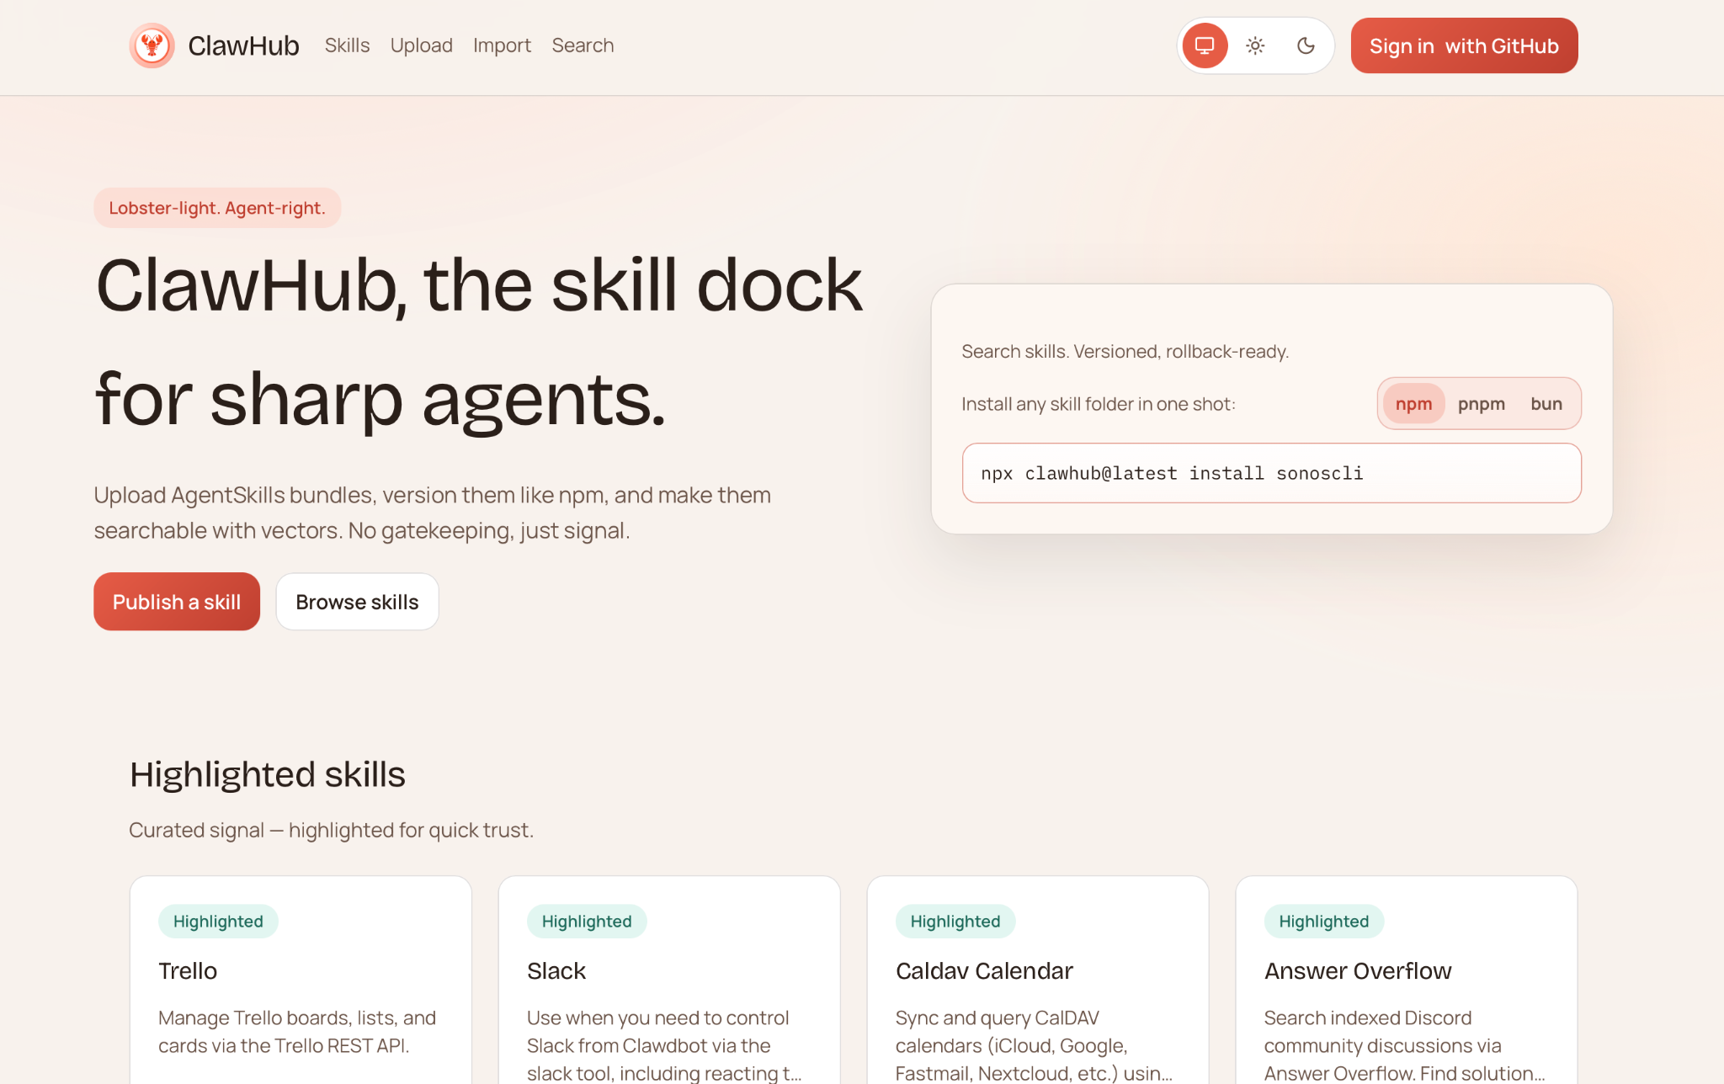
创新 10：Skills 平台（分层加载 + 动态刷新）
第 24/30 页
本页结论：把“能力提示词工程”升级为可配置、可门控、可热更新的系统组件
核心要点
截图ClawHub
• 把 Skills 从“静态提示词文件”升级成“有优先级、有准入规则、可热更新的能力平台”
• 分层加载具体是
• 技能来源不是一处，而是多层合并：extra/plugin、bundled、~/.openclaw/skills、~/.agents/skills、
• 同名技能按优先级覆盖，后层覆盖前层，所以你可以用 workspace 版本覆盖内置版本
• 加载后还会做门控筛选，不是全放行

Slide 26
创新 10：Skills 平台（分层加载 + 动态刷新）
第 25/30 页
本页结论：把“能力提示词工程”升级为可配置、可门控、可热更新的系统组件
核心要点
• workspace/skills（最高优先级）
• ~/.openclaw/skills（managed）
• bundled skills（内置）
• extraDirs + plugin skills
• 机制亮点

Slide 27
创新 11：媒体管线的安全与生命周期治理
第 26/30 页
本页结论：重点：OpenClaw 把媒体当作“潜在攻击输入”处理，而非普通附件。
核心要点
• 把图片/文件当成“不可信输入 + 临时资产”来管理，而不是普通附件
• 可以拆成两部分
• 安全治理（先安检）
• URL 输入先过防护：域名策略、DNS/IP 检查、重定向限制，防 SSRF（防探测内网）

Slide 28
创新 11：媒体管线的安全与生命周期治理
第 27/30 页
本页结论：magic/header/ext
核心要点
• URL 输入
• SSRF Guard
• DNS/IP/重定向
• 响应限流
• maxBytes

Slide 29
可靠性与运维：把长期运行作为一等公民
第 28/30 页
本页结论：pruneAfter / maxEntries / rotateBytes / maxDiskBytes。
核心要点
• Session 维护
• cleanup 支持 warn 与 enforce 模式。
• 避免会话索引与转录文件无限膨胀。
• Context 治理
• compaction：持久化摘要进入 JSONL。

Slide 30
工程规模证据（openclaw 本地统计）
第 29/30 页
本页结论：3676：src TypeScript 文件
核心要点
• 1366：src 测试文件（*test.ts）
• 652：docs 文档文件
• 28MB：src 体量
• 工程启示
• 复杂度足够高，架构设计重点应放在治理能力与演进稳定性，而非单次功能实现。

Slide 31
结论：OpenClaw 的竞争力来自“系统治理能力”
第 30/30 页
本页结论：统一控制面、确定性路由、分层安全策略共同构成其技术护城河
核心要点
• OpenClaw 已从“聊天机器人”进化为“个人 AI 网关操作系统”。
• 其创新重心在架构语义（协议/路由/会话/策略），不是单一模型能力。
• 产品构建启示：优先迁移治理框架，再做功能扩展。
• 这能在复杂度上升时保持可维护、可审计、可持续迭代。

Slide 32
挑战：OpenClaw 目前的主要问题
第 30/30 页
本页结论：统一控制面、确定性路由、分层安全策略共同构成其技术护城河
核心要点
• 安全性：OpenClaw的强大能力来自于对个人电脑控制权限的极致释放，但也不可避免地带来了诸多安全风险：比如API keys泄露、删除用户重要信息等。目前代码库中能找到的明显安全漏洞有500+个。
• 易用性：OpenClaw配置困难且复杂。虽然现在很多云厂商提供“一键部署”服务，但是云端沙盒仍然需要用户手动配置各种个人信息的连接。整体时间消耗通常为数个小时。
• token消耗：OpenClaw的主张是“个人随时待命的24h助理”，意味着OpenClaw会反复触发agentic workflow以迎合用户。产生的后果是token消耗量惊人，催生了kimi2.5等低价模型的火爆（被OpenClaw的火爆带动，月之暗面2026年初的API营收已经超过2025年全年的总和）。

Slide 33
为值得专注的未来
All the future that’s fit to focus
声明：本文本提供的信息仅供参考，不对任何人用此作为投资依据造成的损失负责，投资人必须意识到投资本基金的回报和风险同时存在。本文本的信息已尽力确保准确无误，但无法保证精确。未经本基金的同意，不得将本文本全部或部分以任何方式传递给他人。

